Slide 1
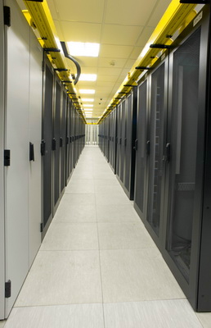

Хранилища данных.
Лекция 6. Интеграция информационных ресурсов в хранилищах данных
Антон Викторович Кудинов,
доцент кафедры ВТ

Slide 2
Содержание
Проблема интеграции данных
Что такое SQL Server 2005 Integration Services
Планирование ETL проекта для хранилища данных

Slide 3
Проблема интеграции данных
ETL процессы (Extraction, Transformation, Load) 60-80% времени
Извлечение и очистка данных
Трансформации данных
Загрузка данных в хранилище

Slide 4
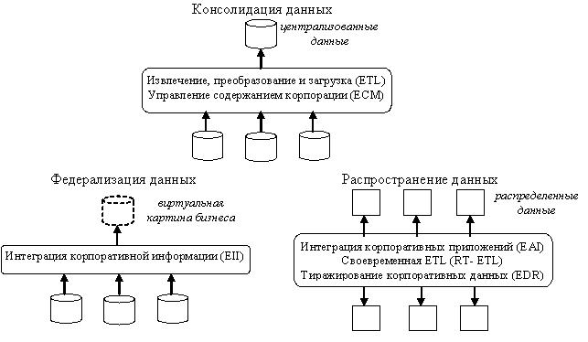
Три метода интеграции данных
Консолидация
Федерализация
Распространение

Slide 5
Консолидация данных
Данные собираются из нескольких первичных систем и интегрируются в одно постоянное место хранения. Такое место хранения может быть использовано для подготовки отчетности и проведения анализа, как в случае хранилища данных, или как источник данных для других приложений.

Slide 6
Федерализация данных
Обеспечивает единую виртуальную картину нескольких первичных источников данных. Для получения сведений о некотором процессе, обрабатываемом в нескольких оперативных приложениях, процессор федерализации данных извлекает данные из соответствующих первичных складов данных, интегрирует их таким образом, чтобы они отвечали виртуальной картине и требованиям запроса, и отправляет результаты бизнес-приложению, от которого пришел запрос.

Slide 7
Распространение данных
Подразумевает их копирование из одного места в другое. Этот подход обычно используется для операций реального времени и базируется на механизмах "проталкивания", т. е. является событийно управляемым.

Slide 8
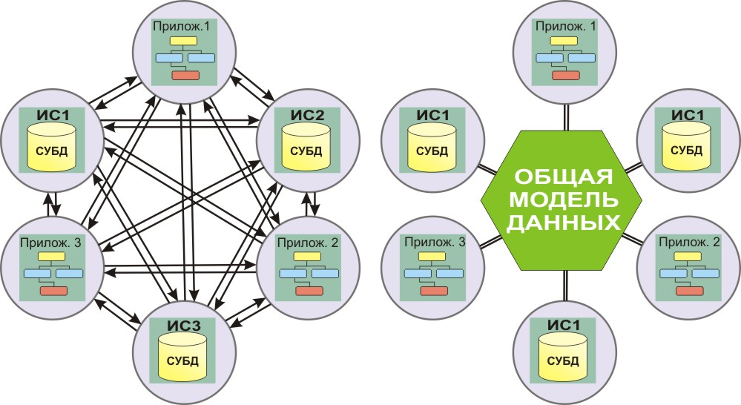
Интеграция на основе метамодели

Slide 9



Задачи при интеграции данных
Технологические
Организационные
Экономические

Slide 10

Технологические задачи
Гетерогенные источники данных с различными форматами
Структурированные, полуструктурированные и неструктурированные данные
Данные поступают в разное время
Очень большие объемы данных
Качество данных (пропуски, нет смысла, ошибки)
Придание смысла данным при слиянии их из разных форматов при неполноте данных в отдельных источниках
Преобразование данных в унифицированный формат, пригодный для бизнес-анализа

Slide 11
Технологические требования
Загрузка данных в наибыстрейшее время
(нет возможности «ночного» периода, 7 х 24 часа On-Line)
Потребность загрузки данных в несколько приемников практически одновременно
Постоянная доступность данных с минимальными задержками в актуальности данных
Разнообразие источников данных
(OLTP, OLAP, веб-сервисы, неструктурированные данные, унаследованные системы)
Разнообразие приемников данных
(порталы, персонализированные отчеты, PDA, мобильные телефоны )
Масштабируемость и производительность

Slide 12

Организационные задачи
Получение серьезной поддержки руководства компании команде по проекту интеграции данных, настоять на координации и компромиссах по выбору форматов данных и бизнес-процессов получения данных в подразделениях компании
Определиться с единообразными технологиями для разного круга задач, так как многие подразделения используют совершенно разные системы и способы. Люди консервативны в своих привычках, не любят переучиваться. До 60% времени при получении и интеграции данных – ручной процесс

Slide 13
Экономические задачи
Интеграция данных – дорогостоящий процесс.
Факторы, увеличивающие стоимость проекта:
Административные преграды, недостаток координации, недостаточная поддержка руководства
Недостаточная функциональность имеющихся средств для ETL процессов, необходимость разработки нового ETL кода

Slide 14

SQL Server 2008 Integration Services
Службы Integration Services - платформа для построения высокопроизводительных решений интеграции данных и решений потока операций, включая операции извлечения, преобразования и загрузки (ETL) для хранилищ данных.
Графические инструменты Мастера для построения и отладки пакетов Источники данных для извлечения данных Источники назначения для загрузки данных Преобразования для очистки, статистической обработки, слияния и копирования данных Задачи для выполнения функций потока операций Служба управления и администрирования пакетов API-интерфейсы для программирования объектной модели

Slide 15


















До Integration Services
Alerts and escalation
ETL
Data mining
Call center data: semi-structured
Text Mining
Staging
Staging
Warehouse
Hand-
coding
ETL
Legacy data: binary files
Cleansing
and
ETL
Reports
ETL
Staging
Mobile
data
Application database

Slide 16










Integration Services 2008
Оповещения
Text mining
Компоненты
Data mining
компоненты
PDA
CALL центры – полу-структурированные данные
Нереляционные
источники
Слияние
OLAP
системы
Унаследованные системы
Стандартные
источники БД
Очистка
данных
Отчет
Приложения БД
SQL Server Integration Services

Slide 17
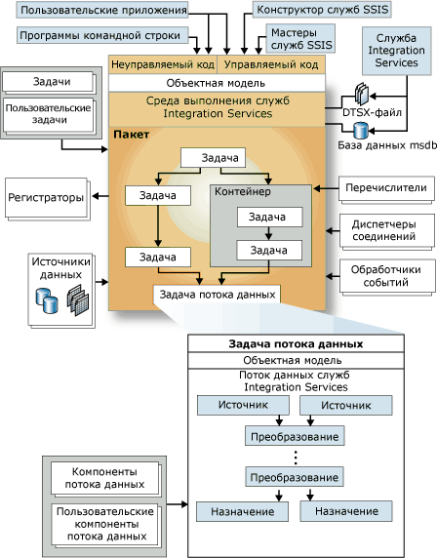
Архитектура SQL Server 2008 Integration Services
Термины
Источник (и) - Sources Приёмник(и) - Destinations Преобразование данных - (Transformation)
Время исполнения
Пакет (Package) Задача (Task) Буфер (Buffer) Труба (pipeline) потока данных
Конструктор служб SSIS
Поток управления (Control Flow)
Поток данных (Data Flow)
Обработчики событий в пакете и
объектов пакета (Event Handlers)
Просмотр содержимого пакета
Просмотр выполнения пакета

Slide 18
Типовые сценарии в Integration Services
Слияние данных из гетерогенных хранилищ данных
Очистка, преобразование и стандартизация данных
Заполнение хранилищ данных и витрин данных
Встраивание бизнес-аналитики в процесс преобразования данных
Автоматизация административных функций и загрузки данных

Slide 19
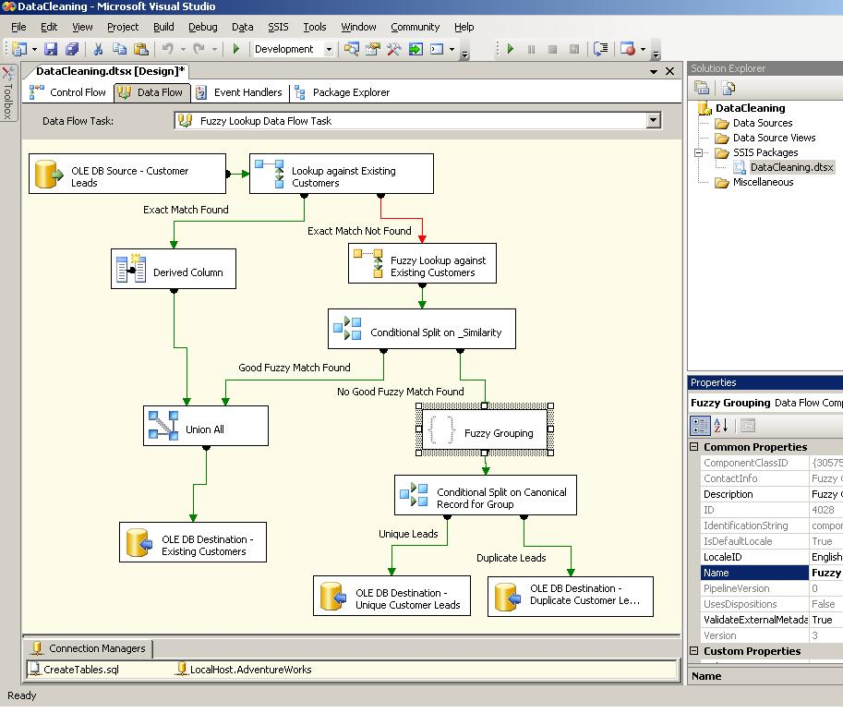
Пример: Очистка данных
Пакет SSIS
Data Cleaning
Sample из Integration Services Samples.
Fussy Lookup – нестрогое соответствие новых клиентов старым записям
Fussy Grouping – нечеткий поиск фамилий дубликатов.

Slide 20






Планирование ETL проекта для хранилища данных
Гетерогенные
источники
данных
Хранилище данных
Конечные
пользователи
Staging
область
Киоски данных

Slide 21
Заполнение хранилища данных в SSIS
Источники и приемники данных
Оценка и проверка исходных данных
Промежуточное хранение данных
(Staging storage)
Загрузка в хранилище и киоски данных

Slide 22
Источники и приемники данных
Выбрать источники данных (все форматы)
Выбрать приемники данных (DW, Data Mart),
определить структуру записываемых данных
Определить время извлечения и записи данных
(extraction and load windows),
длительность извлечения и загрузки данных
Документировать диаграмму потока данных:
описать список источников, методов доступа,
учетные записи, протоколы, характеристики сети

Slide 23
Промежуточное хранение данных
(Staging storage)
В сложных ETL процессах может потребоваться промежуточное хранение данных после чтения перед загрузкой в хранилище:
Реляционная БД
Файлы «как есть» - raw (binary) files
После извлечения данных:
Необходимость быстро освободить источник данных
Выполнение ETL с заданной контрольной точки без повторного рестарта
Перед загрузкой данных:
Асинхронное поступление данных, ожидание всех данных
Фиксируется моментальный снимок данных на заданную дату, возможность получения отчетности по этому снимку данных
Возможность рестарта с контрольной точки без необходимости выполнять пакет с самого начала
Возможность провести трансформацию некоторых данных на SQL Server перед окончательной загрузкой в хранилище
Возможность проверить и удалить невалидные данные или дубликаты после окончания трансформаций перед загрузкой

Slide 24
Загрузка в хранилище и киоски данных
Загрузка измерений и мер
Создание первичных и вторичных ключей
Создание индексов
Удаление временных таблиц
Обработка измерений и секций кубов

Slide 25
Спасибо за внимание!
KudinovAV@tpu.ru

